Slide 1
Estrategia de Comunicación II
Erlendy Ibarbo Perlaza
Esp. En Gerencia de Marketing Estratégico
Magister en Creación de Empresas

Slide 2

Análisis del Macroentorno

Slide 3
Sociodemográfico
Descripción del mercado
El mercado global: Corresponde a todas las personas que son susceptibles de comprar o demandar el producto, dentro del país. Por ejemplo de numero de turistas que visitó el pacifico colombiano en el 2023.

Slide 4
Sociodemográfico
Descripción del mercado
El mercado Potencial: Corresponde a todas las personas que podrían comprar el producto o el servicio pero aun no lo hacen. Responden al tipo de segmentación que se hizo. Es decir de ese total de turistas por ejemplo si hay enforcarse en los jóvenes, o en un país especifico.

Slide 5
Sociodemográfico
Descripción del mercado
El mercado Propio: Es la proyección del numero de personas que podría atender la empresa según su capacidad. Ejemplo el 2% del mercado potencial

Slide 6
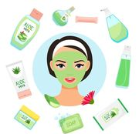
Tecnológico
Cuáles son las tendencias en materia de Tecnología que están relacionadas con la empresa o marca.
Ejemplo: Realidad Aumentada
En una comunidad indígena, los turistas pueden usar RA para ver cómo era la vida en la antigüedad en esa región, con recreaciones visuales de sus costumbres y arquitectura.

Slide 7
Ambiental
Tendencias en materia ambiental

Slide 8

Brand foundation

Slide 9
De donde vengo?
Aquí es importante trabajar el StoryTelling

Slide 10

A ¿qué me dedico?
¿Cuál es el propósito de la marca?

Slide 11
¿Qué me hace diferente?
En que me diferencio de mi competencia

Slide 12
¿Para quién existo?
Existo para: Mis grupos de interés. Mercado, proveedores, comunidad, mis competidores

Slide 13
¿Cómo soy?
Arquetipo---- IMAGINEN QUE LA MARCA ES UNA PERSONA
Soy una mujer joven, enérgica, diversa y libre; que ama la naturaleza, la cultura y la diversidad. Una mujer que prefiere los aromas intensos y delicados, se preocupa por preservar su salud e impactar positivamente su entorno.

Slide 14
Lo que mas valoro
VALORES, COSTUMBRES, ETC
La innovación, los saberes ancestrales, el trabajo comunitario, el cuidado de la naturaleza y la felicidad que puede transmitir las personas que buscan impactar de manera positiva el mundo.

Slide 15
Concepto estratégico
Aspectos deseables(¿Cómo quiero que me vean?):
Aspectos no deseables(No quiero que me vean así):
Productos saludables
Bienestar
Belleza
Producción artesanal
Ecológica
Cultura
Tradición
Consumo ético
Comercio justo
Costoso
Aburrido
Sintético
Contaminante
excluyente
Industrial

Slide 16
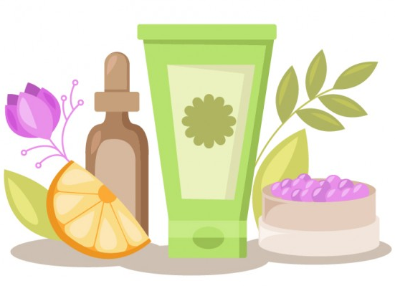
Descripción de la Marca/Valor agregado
ExploraPacífico ofrece experiencias auténticas en el Pacífico colombiano, conectando a los viajeros con tours personalizados guiados por expertos locales. Descubre la cultura y naturaleza de la región mientras apoyas el turismo sostenible y las comunidades locales

Slide 17
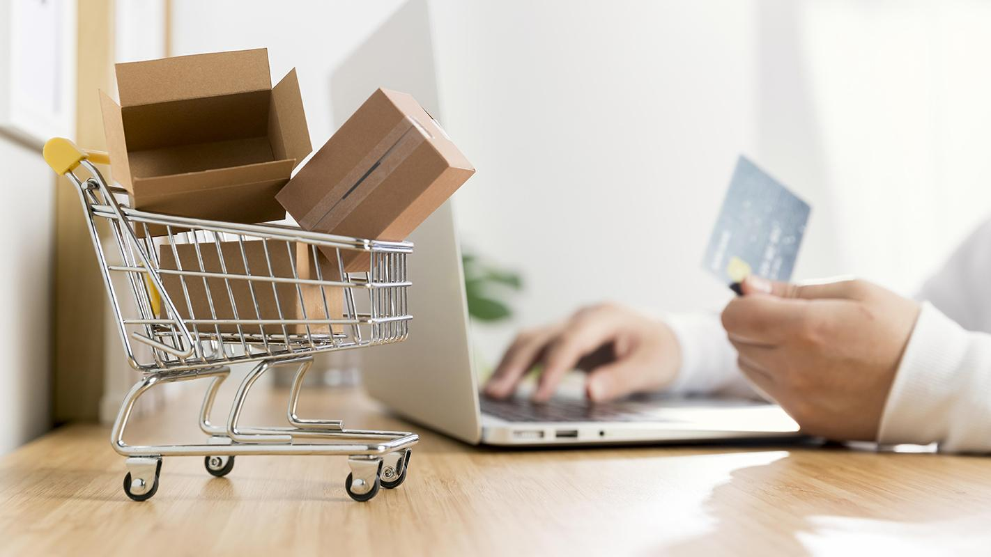
ROI

Slide 18
Los objetivos deben ser medibles y cuantificables
Comercial: Ventas
Realizar el cierre de ventas del año 2021 en 60 clientes efectivos nuevos que consuman 300 mil pesos mensuales.
Comunicación: Reconocimiento y/o posicionamiento
Realizar una campaña de posicionamiento de la marca de Almafrikana de Colombia. Utilizando tácticas de Marketing de guerrilla
Operación
Incrementar el numero de puntos de ventas en un 50%
¿Cuál es el objetivo de la comunicación?

Slide 19
¿A quien debemos influir?
Publico objetivo: Ser concretos teniendo en cuenta que es una estrategia de comunicación
Por ejemplo: Amas de casa colombianas, de ingresos bajos, que busquen artículos para realizar las tareas del hogar más rápido y de manera eficiente, permitiendo ahorro de energía

Slide 20
Acciones esperadas
´Qué reacción esperamos del público objetivo
Que nos sigan en redes sociales
Que hablen con nosotros y de nosotros
Que las publicaciones en redes se compartan y se etiquete la marca
Que se conviertan consumidores de los contenidos de….
Que consulten la marca en la web
Incrementar los pedidos
Que la audiencia consulte los beneficios y atributos de los producto
Que busquen asesoría de el uso de nuestros productos

Slide 21
Recompensa esperada
Lo que el público espera de nosotros
Ejemplo: Experiencia de asesoría y compra basadas en técnicas de análisis
Como parte de esta experiencia, el placer de disfrutar de los factores diferenciadores como aspecto, textura, absorción y resultados.

Slide 22
Tono y estilo de Comunicación
Tono
Estilo
Joven, emocional, objetivo, cálido, dinámico, social, natural, atractivo e informativo que conecte el espíritu de los consumidores con los valores de la marca
Es estilo de nuestra comunicación es racional e informativo, ya que busca resaltar los beneficios y ventajas de los ingredientes naturales de nuestros productos, con base en los saberes ancestrales del pacifico.

Slide 23
¿Cuándo y dónde?
Medio de comunicación: Offline/Onlines con cronograma
Ejemplo : De acuerdo a la red social se publicaran contenidos una vez al día, en franjas horarias de 1:00 p.m a 3:00 p.m (Facebook), 5:00 p.m a 6:00 p.m (Instagram) y estados de WhatsApp Business y catálogos disponibles permanentemente, dirigidos a mujeres que usen las redes sociales para conocer y adquirir productos de cuidado y belleza personal.
Asimismo, se promocionara la marca en eventos como ferias empresariales, ruedas de negocio y actividades nocturnas que promuevan la belleza diversa.

Slide 24
Idea clave en esta estrategia
LA INFORMACIÓN( Qué queremos transmitir)
Ejemplo: la intención es informar: explicar nuestros beneficios y diferencias competitivas.
LA PERSUASIÓN ( ¿Cómo convencemos al consumidor?)
La clave aquí es modificar la percepción que tienen los usuarios sobre nuestra oferta, intentando posicionarnos en su mente como la mejor opción o al menos la primera a la hora de consumir.

Slide 25
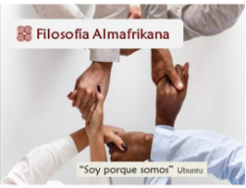
Idea clave en esta estrategia.
EL RECUERDO ( Como quedarse en la mente del consumidor)
Generar en la conciencia de los consumidores :
Slogan o Has

Slide 26
Modelo JWT

Slide 27
Nivel 1: Conocimiento
1. Desarrollar una campaña en redes sociales que resalte la filosofía de la marca. Haciendo énfasis en destinos turísticos y las actividades a realizar
3. Participar en eventos públicos como ruedas de negocio, ferias empresariales, charlas, ferias o conferencias donde sea posible visibilizar la marca.

Slide 28
Nivel 2 Relacionamiento
5. Concursos en redes sociales para ampliar el alcance de las publicaciones de manera orgánica.
6. Crear retos en tik tok:
7. Consolidar base de datos de los clientes y de acuerdo a sus características promocionar los productos que se ajusten a sus necesidades
8. Publicar contenido audiovisual de valor sobre destinos turisticos

Slide 29
Nivel 3: Experiencia
Crear una comunidad de turistas que compartan contenido de valor sobre destinos turísticos comunitarios
Usar empaques personalizados o camisas personalizadas
4. Sorprender al cliente con un detalle que no se espera, en sus cumpleaños
5. Realizar un Webinar donde cuente la experiencia, logros y avance de mi marca y las expectativas

Slide 30
Nivel 4: Personalización
Construir paquetes de productos, de acuerdo rutinas especificas de los clientes.
2. Personalizar detalles o recordatorios de viajes
3. Establecer una ruta de posventa y garantizar la efectividad de los productos en el consumidor.
4. Crear el Business WhatsApp para contar con una comunicación mas instantánea y directa con el consumidor

Slide 31
Presupuesto
Nivel | Actividad | Noviembre | Diciembre | Total
Conocimiento | Campaña en redes sociales Generar contenido de Valor Dar a conocer los productos a través de alianzas con peluquerías
Relacionamiento | Campaña de referidos
Experiencia | Sorprender al cliente con un detalle Usar empaques personalizados
Personalización | Construir paquetes de productos Personalizar los productos para eventos especiales
Total

Slide 32
Gracias

